Slide 1
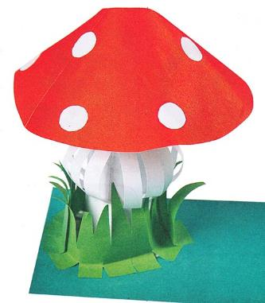
Муниципальное бюджетное учреждение дополнительного образования
«Центр внешкольной работы»
Задание
«Аппликация «Мухомор»
Для учащихся 2-3 года обучения по
дополнительной общеразвивающей
программе «Весёлый самоделкин»
Возраст 5 – 6,5 года
Педагог дополнительного образования
Попова Алина Семёновна
г. Петропавловск-Камчатский
2026 г.

Slide 2

Здравствуйте, уважаемые родители и дети!
Сегодня мы с вами сделаем вот такую замечательную аппликацию «Мухомор».

Slide 3
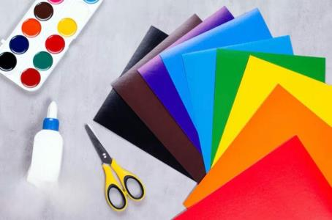
Что нам понадобится?
Основа:
цветная бумага зелёного цвета;
цветная бумага красного цвета
цветной картон.
Заготовки:
белая бумага.
Инструменты:
ножницы с закруглёнными концами;
клей-карандаш.
Для рисования:
фломастеры или карандаши.

Slide 4
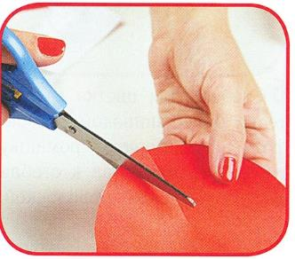
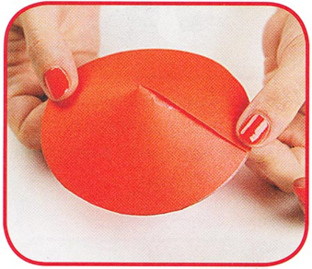
Ход работы
Из красной бумаги вырежьте круг диаметром 12 см.
С одной стороны вырежьте на нём небольшой сектор.
3. Соедините и склейте края
оставшегося круга, чтобы
получился конус.

Slide 5
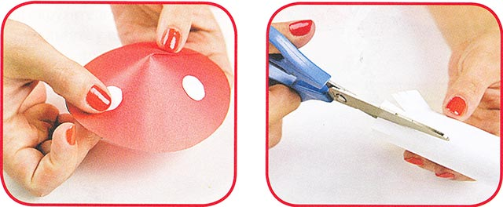
4. Из бумаги белого цвета
нарежьте кружочков, потом наклейте их на шляпу.
5. Для ножки мухомора вырежьте из белой бумаги прямоугольник размером 10 см х 12 см.
Склейте из него трубочку длиной 10 см.
Сделайте надрезы на ножке с двух сторон.

Slide 6
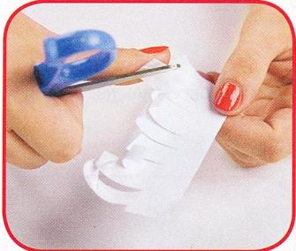
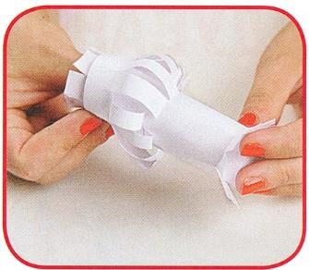
6. Для изготовления «юбочки» вырежьте прямоугольник размером
5 см х 10 см.
7. Сделайте на ней длинные надрезы с одной стороны,
завейте их с помощью ножниц вовнутрь.
8. Обклейте ножку гриба «юбочкой».

Slide 7
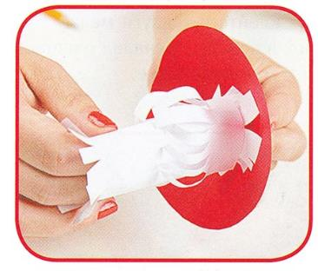
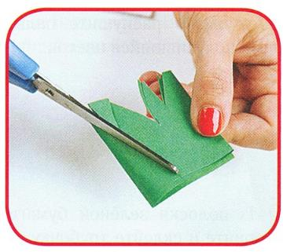
8. Ножку мухомора приклейте одной стороной к шляпке гриба, другой – к полянке из картона.
10. Из зелёной бумаги вырежьте кустики травы и приклейте около ножки гриба.

Slide 8

Наша аппликация «Мухомор» готова!

